Slide 1

CUAI Basic 5조
2025.05.26
신정민, 조해웅, 노승현, 김승범

Slide 2
주제 및 데이터 선정
주제 : 대한 수입규제 조기 경보 탐지 모델 제작
보호무역주의 강화로, 반덤핑 제소가 역대 최다
그러나, 현재는 기업이 자체 모델을 제작하거나, KOTRA 반기 리포트로 사후 대응을 하는 것에 머물러 있음.
데이터 : KOTRA 수입 규제 DB + 관세청 수출입 통계
HS 72류(철강) 품목 4코드 기준
EU·USA·캐나다·영국·태국·중국·인도 기준

Slide 3
데이터를 통해 얻어야 하는 질문과 답변
Q1. 제소 직전 수출 데이터에 어떤 패턴이 있었나?
단가·물량 변화율 임계값 도출
Q2. 어느 나라가 주요 제소국인가?
모니터링 우선순위 결정
Q3. 지금 현재 위험 신호가 있는가?
현재 데이터에 모델 적용 → 미완성!

Slide 4
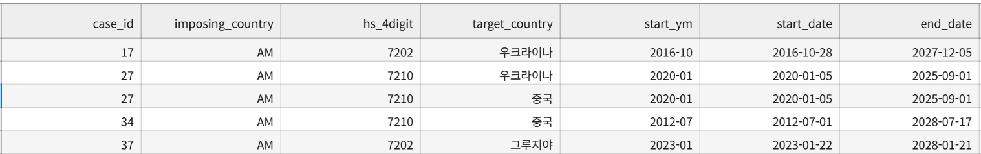
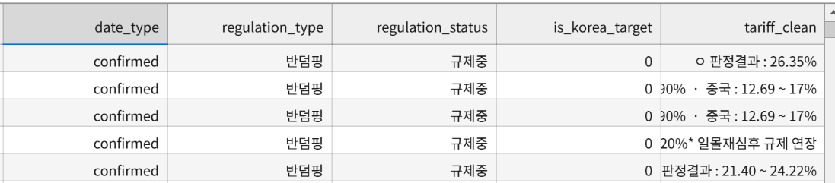
데이터 전처리 - KOTRA
불필요 규제상태 제거 → 관세청 데이터로 얻을 수 없는 “우회 수출” 제거
규제시행국 EU 회원국 통합 → EU는 보통 국가가 아닌, EU 단위로 규제 매겨짐
HS 코드 칼럼 정제 → 72류 4단위만 남기고 제거
규제 대상국 정리 → 불필요한 행 삭제, 한 컬럼에 한 국가만, 이름 통일
한국 대상 여부 int 값 변경
날짜 시계열 처리
컬럼 정리

Slide 5
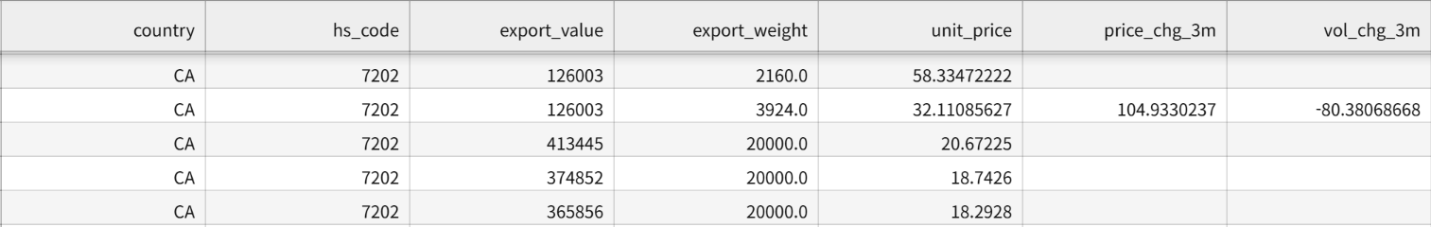
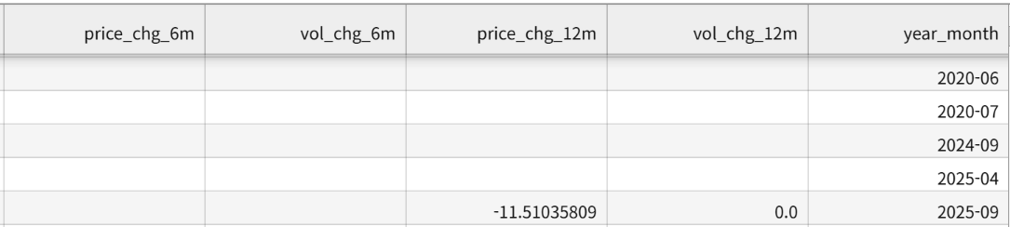
데이터 전처리 - 관세청
KOTRA 기준 상위 5개국 및 관련 2개국 데이터 수집
국가명 통일
날짜 정리 → 규제 발생 3개월, 6개월 12개월 전
HS 코드 문자열 통일
unit_price 결측 제거 → 수출이 없으면 단기 및 변화율 계산 불가
변화율 컬럼 결측 확인
Import 컬럼 제거 → 수출 값만 필요

Slide 6
데이터 병합
병합 키
KOTRA : imposing_country * hs_4digit * start_ym
관세청 : country * hs_code * year_month
KOTRA 필터링 → 관세청 데이터에 있는 국가와 날짜만 포함
윈도우 병합
변화율 재계산
→ case_id 별로 특정 시점의 평균 단가와 평균 물량을 피벗 테이블로 만듦
→ 기준 시점 대비 과거 3, 6, 12개월 전과의 가격 / 물량 변화율 계산

Slide 7
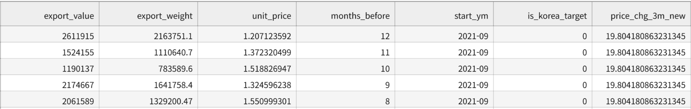
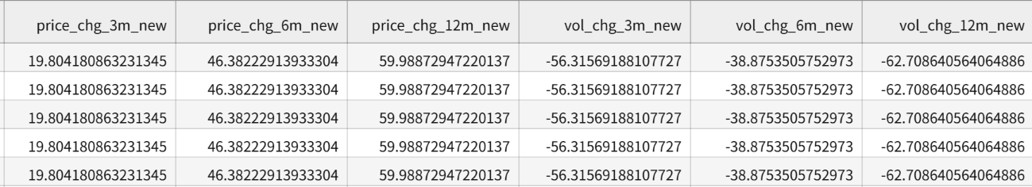
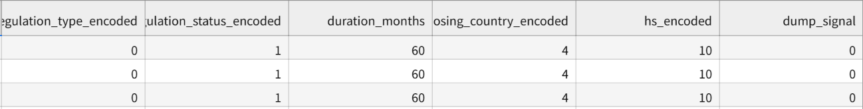
피처 엔지니어링
컬럼 인코딩
duration_months 계산 → end_date 결측 -1(조사중 자체가 의미있는 정보)
dump_signal 생성(price=-5, vol=-10 → 포착률 40%, 오탐률 11%)
→ 중앙 값과 분위수 비교를 통해 임계값 판단
→ 임계값 조합을 비교하며 Recall은 높으면서 FPR은 낮은 임계값 선택
불필요한 컬럼 및 변화율 결측행 제거
is_korea_target 분포:
is_korea_target
1 26024
0 23068
Name: count, dtype: int64
클래스 비율 1:0.9

Slide 8
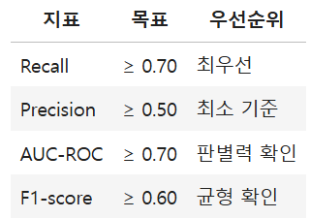
ML 학습 – 데이터 분할
데이터 분할 기본 아이디어(가설)
시간 기준 분할 : Train(2010-2019) / Validation(2020-2025)
- 랜덤 분할 시 미래를 보고 과거를 예측하는 문제가 발생
- 2020년이 Train과 Validation 비율이 가장 균등함
문제
- Train = 한국 피소(1) 75%, 비피소(0) 25%로 한국 피소가 3배 가량 많음
- Validation = (1) 30%, (0) 70%로 비피소가 2배 많음
해결책 → 아직 실험 중
- class_weight = ‘balanced’ 적용

Slide 9
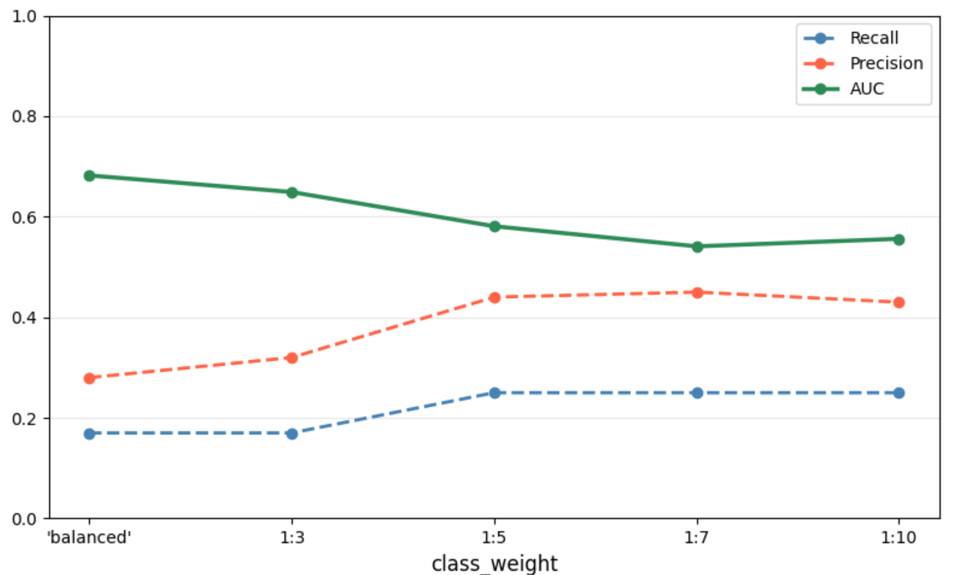
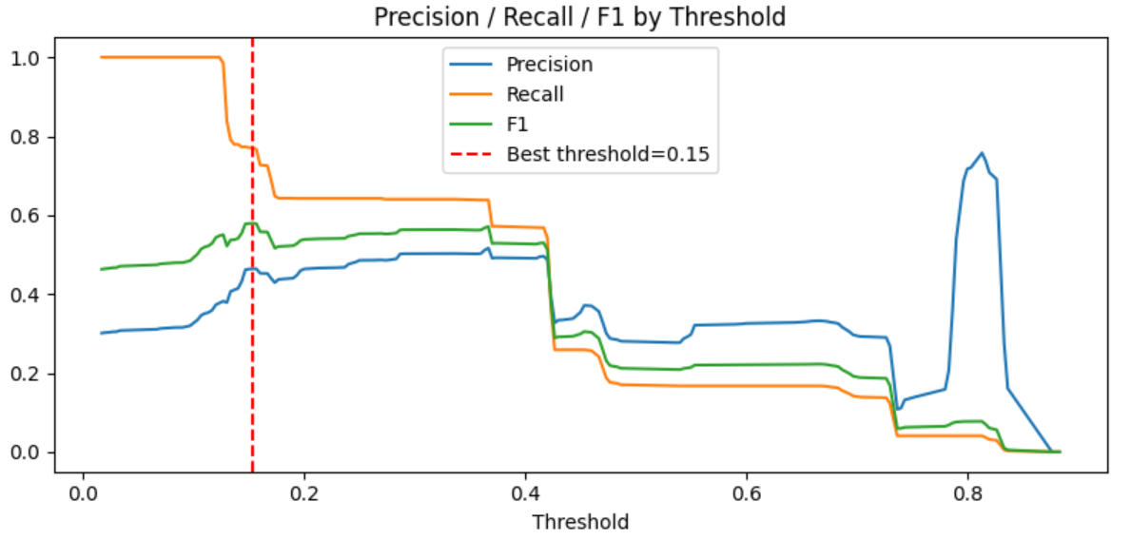
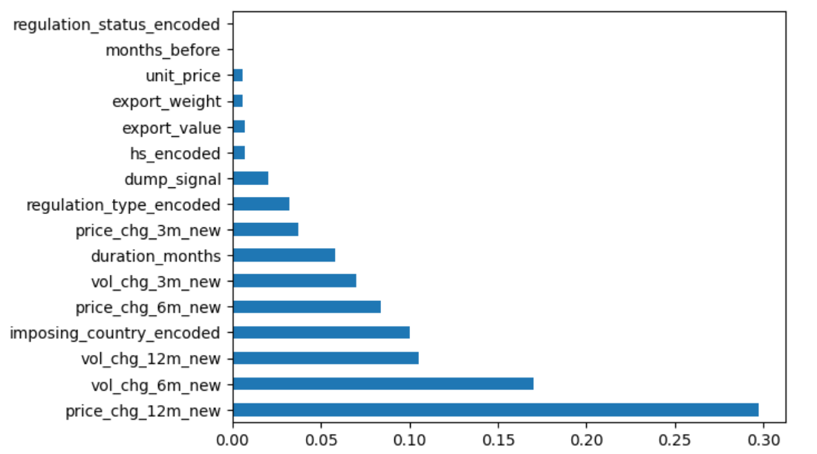
ML 학습 – RF
목표 : Recall > 0.70 최우선, Precision / AUC 추가 검토
가중치 조정
Threshold(0.5) 조정
Feature Selection
피소 샘플에 가중치 높일수록
Recall은 유지, AUC는 감소
가중치 조정은 역효과 판단.
최초 설정인 ‘balanced’ 결정
가중치는 Train 데이터 적용
(Train은 75% 피소 샘플)
Recall, Precision, F1 고려 최고
Threshold인 0.15로 결정
Threshold 변화로 성능 상승
Recall 0.17 → 0.77
피소 샘플 확률이 낮게 산출되어
Threshold 하향 조정 필요
중요도 하위 2개 피처 제거 시 최고 Recall / AUC 도출
Recall 0.77 → 0.92
(4개, 6개 제외 시 성능 감소)
하위 2개 피처는 분산이 너무 높거나 골고루 퍼져 있어 영향x
최종 조합 결과 → Recall : 0.92 Precision : 0.48 AUC : 0.712

Slide 10
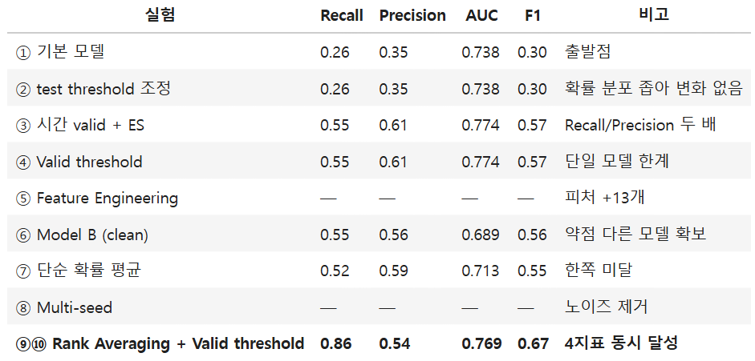
ML 학습 – LGBM
Rank Averaging
Valid Threshold

Slide 11
추후 단계 – 백테스트
ML 모델 선택 후 실제로 반덤핑 발생 T-12 ~ T-1 시점의 리스크 스코어를 계산해서 경보의 역할로 기능하는 지를 검증
Test 데이터 고민
WHO 반덤핑 이력 DB 데이터 사용
GAN으로 데이터 분포를 유지한 채 합성 데이터 만들어서 사용
Validation을 Test와 Validation으로 나눠서 재학습 후 Test로 활용

